Slide 1
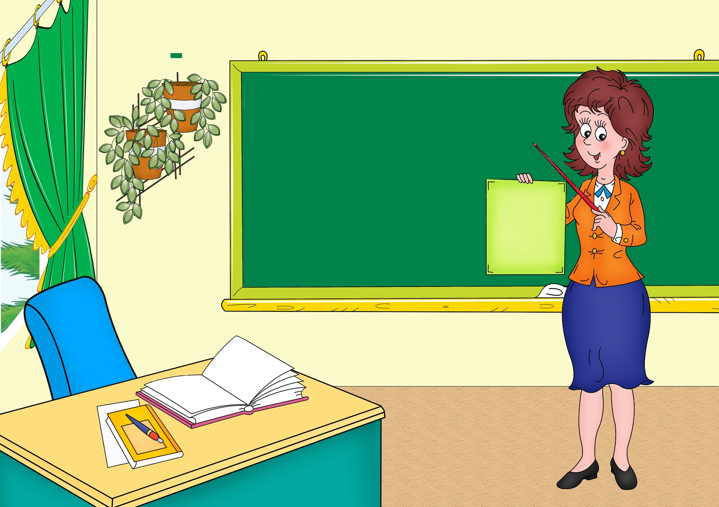
Математический тренажёр
УМК «Планета знаний»
2 кл 2013
Г. Краснодар
уч нач кл. МИШКОВА Е. Д.

Slide 2
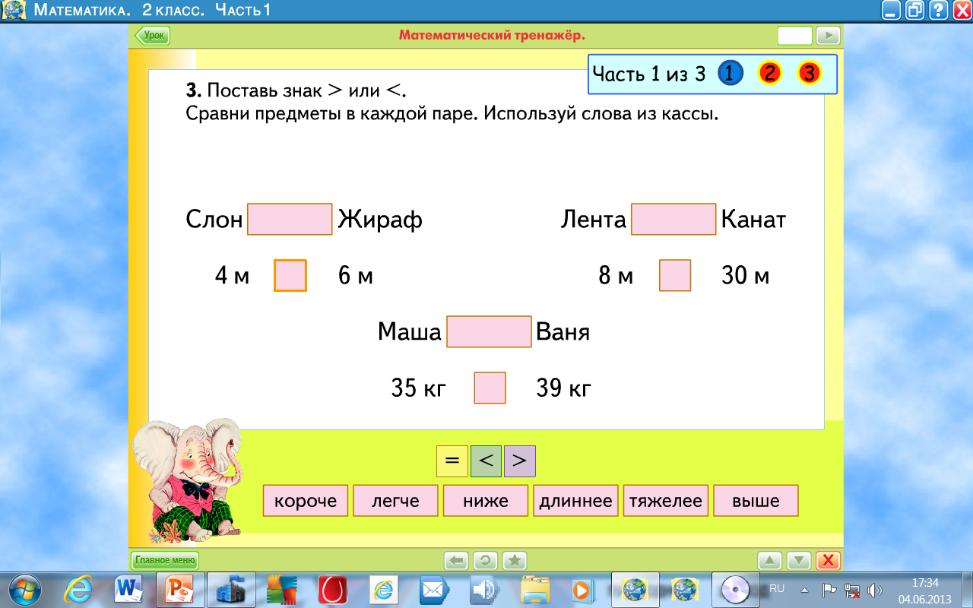

Slide 7
Мне было интересно…
Я смогу научить…
Я научился…
Мне ещё нужно…
(не нужно…)
Мне было трудно…

Slide 8
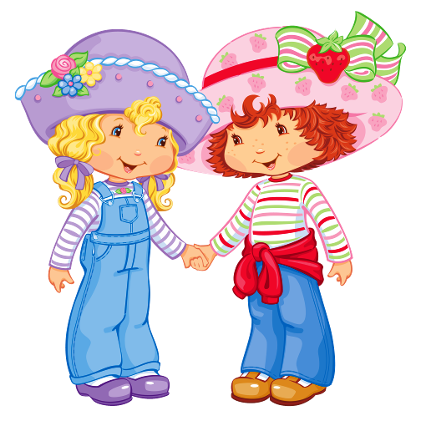
Спасибо!
Вы – молодцы!

